Slide 1
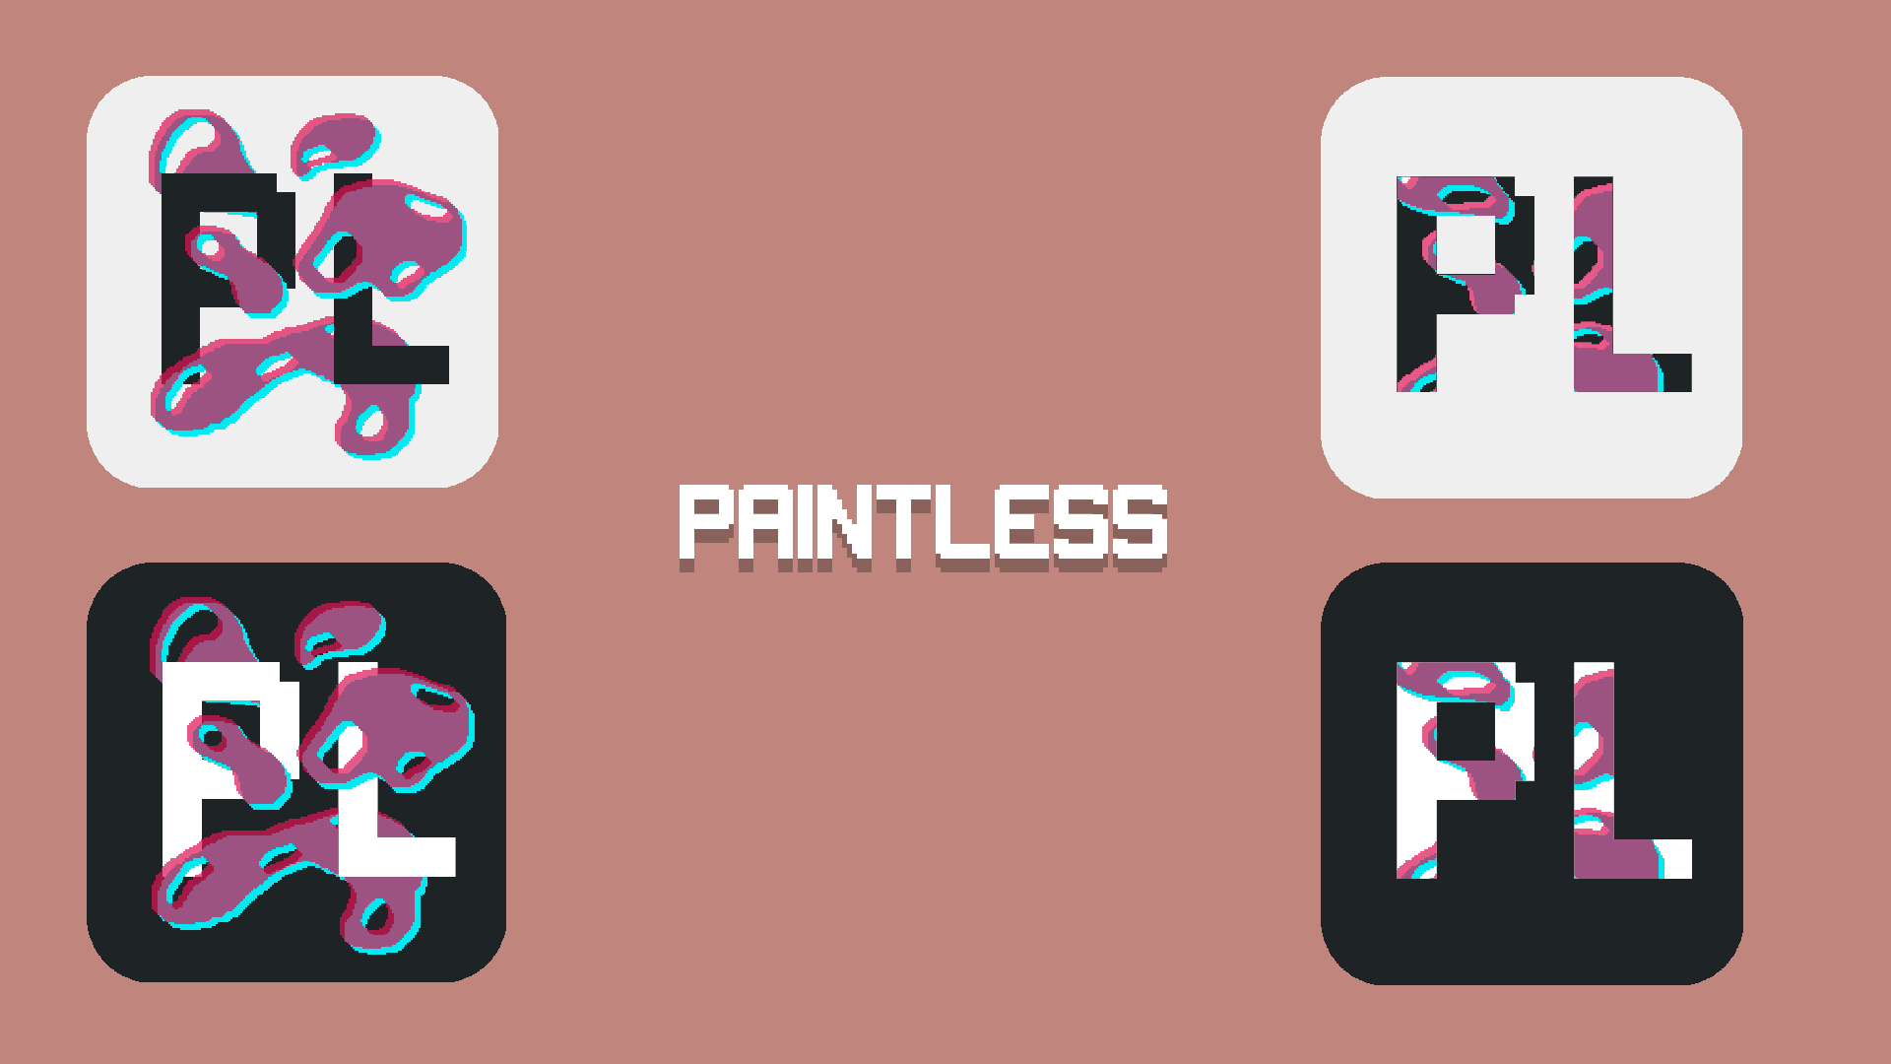
HITO 2
NoName Studio

Slide 2


ÍNDICE
DESCRIPCIÓN DEL JUEGO
AVANCES
GESTIÓN DEL PROYECTO Y PLANIFICACIÓN
PÁGINA WEB
JUEGO

Slide 3
DESCRIPCIÓN DEL JUEGO
TURN-BASED STRATEGY
MULTIJUGADOR
OBJETIVO: COLOREAR EL MÁXIMO NÚMERO DE CASILLAS

Slide 4
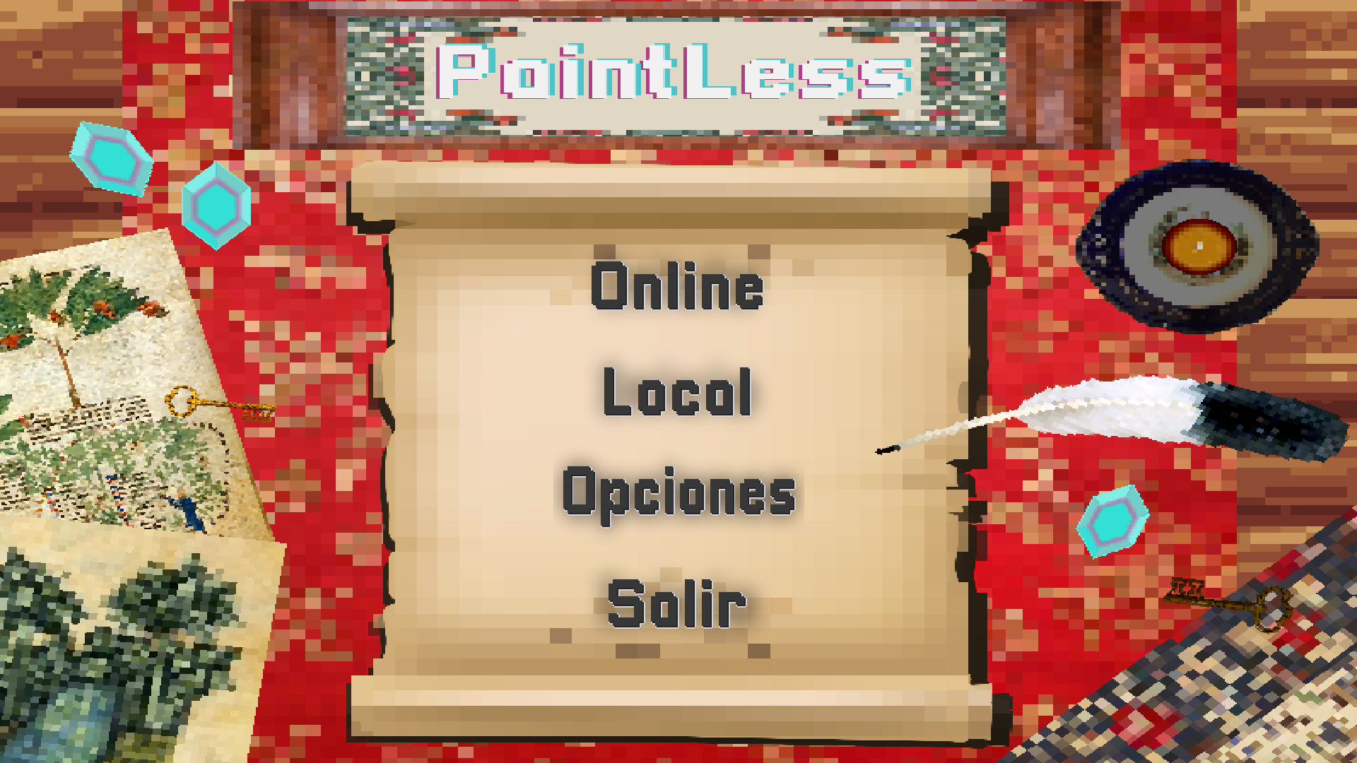
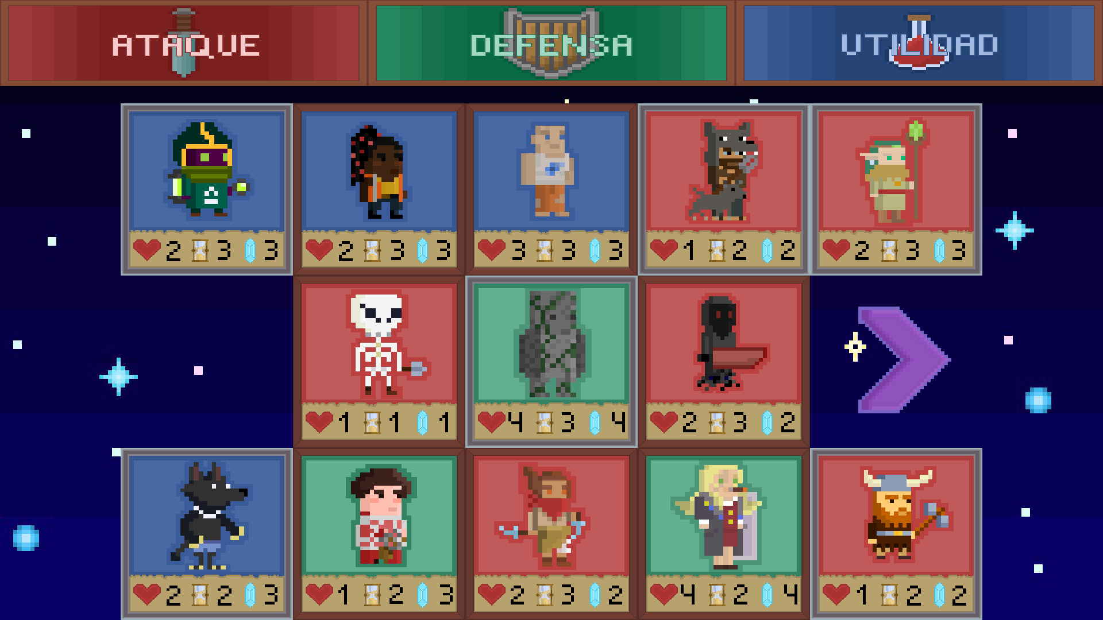
AVANCES
MENÚS
INICIO
SELECCIÓN DE PERSONAJES

Slide 5
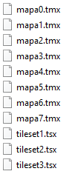
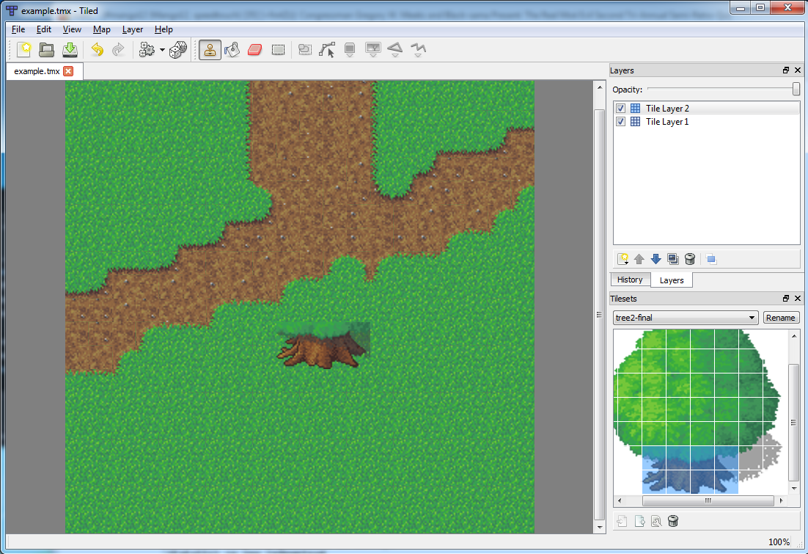
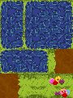
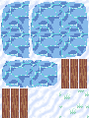
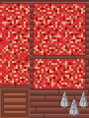
AVANCES
TILED

Slide 6
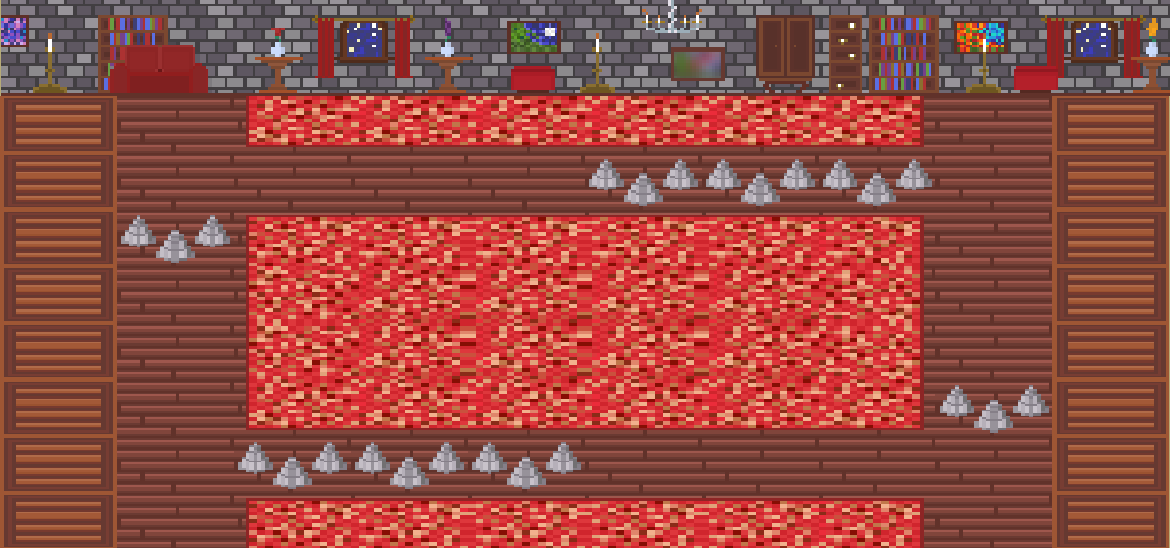
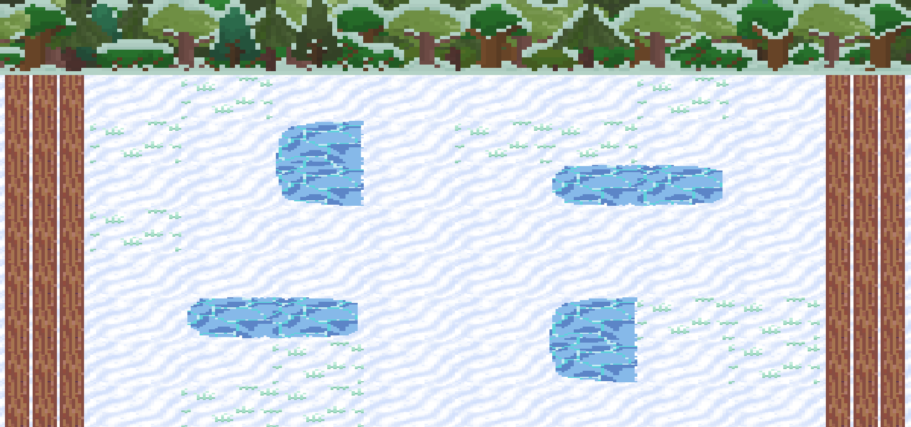
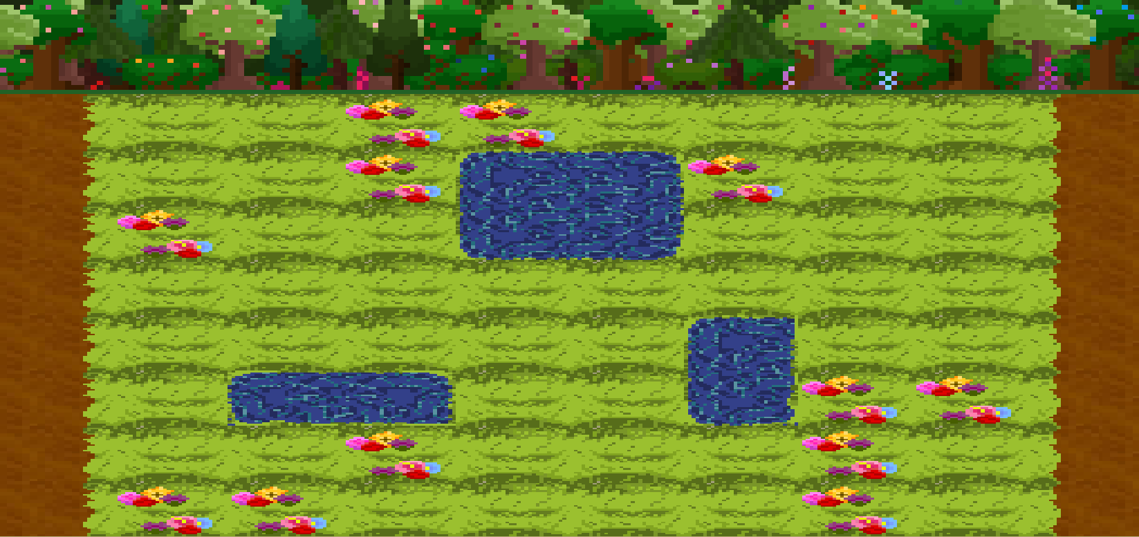
AVANCES
TILED

Slide 7


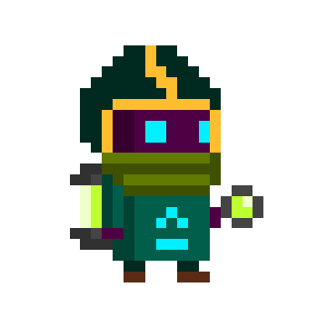
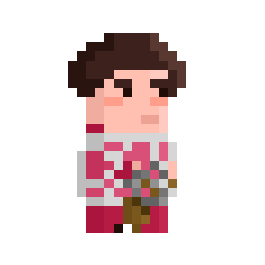
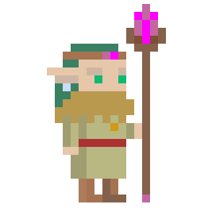

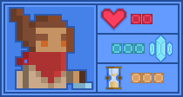


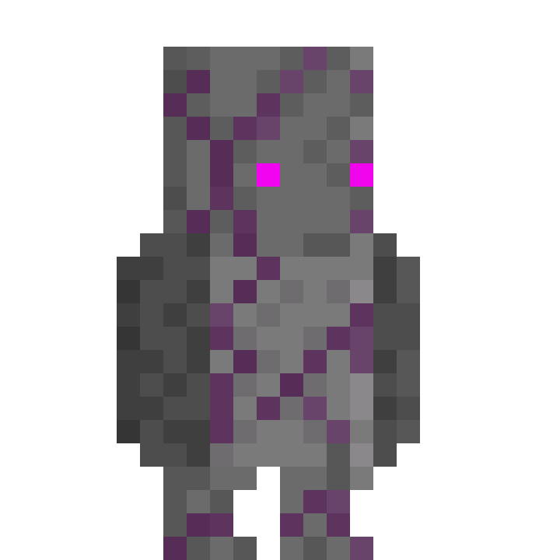

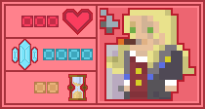






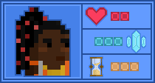
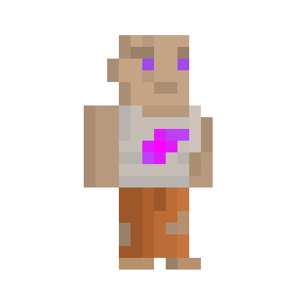
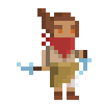
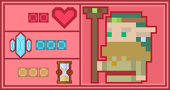
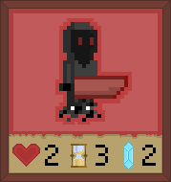
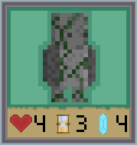
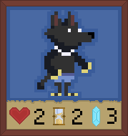
AVANCES
ARTE

Slide 8
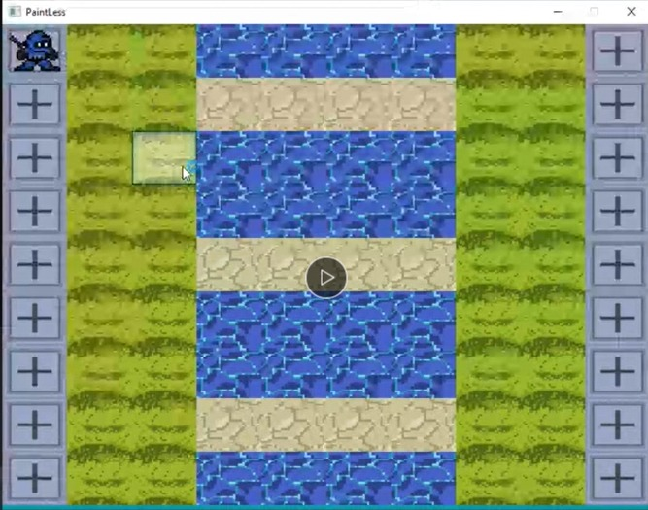
AVANCES
ARTE

Slide 9
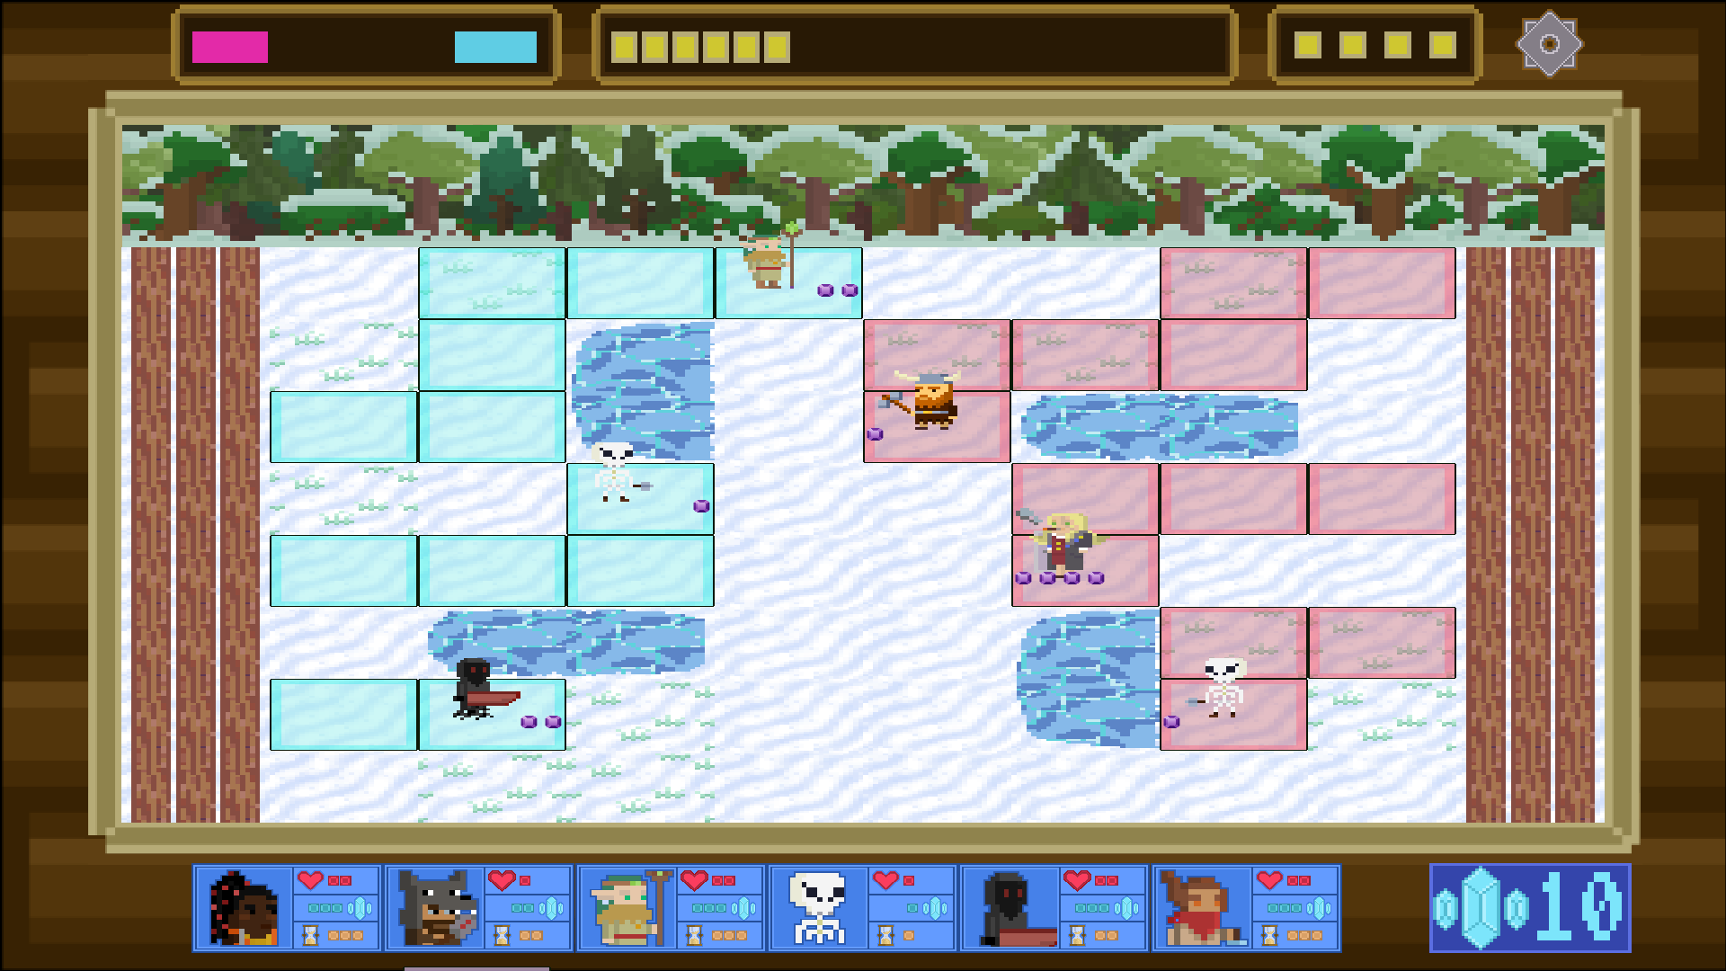

Slide 10
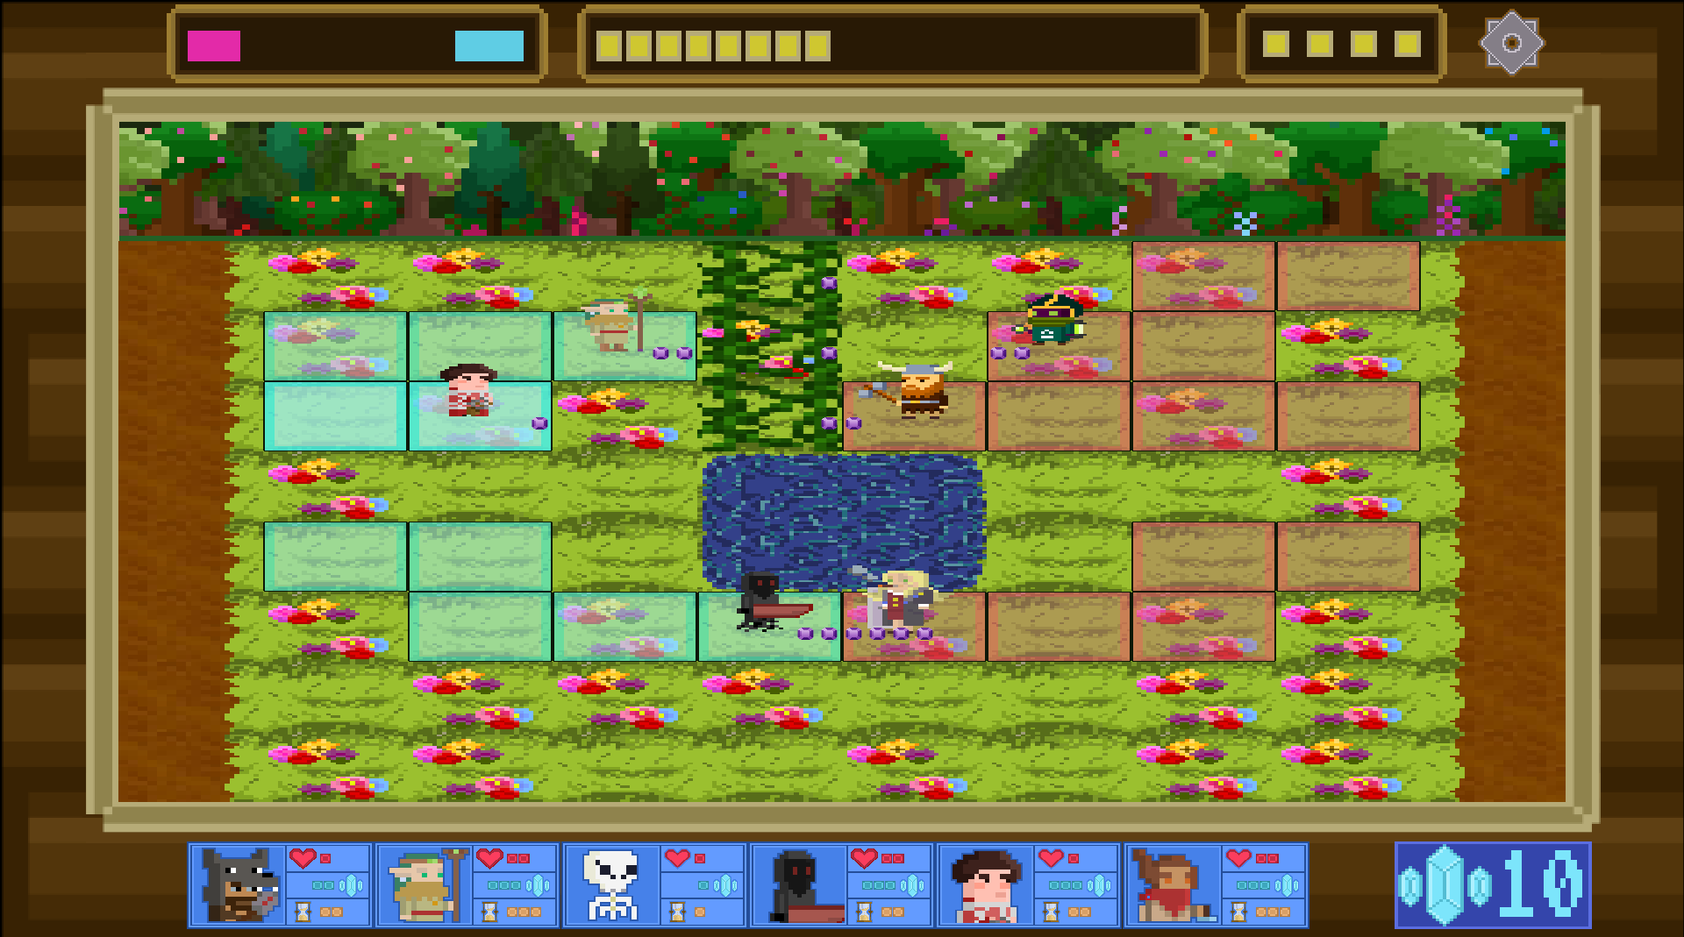

Slide 11
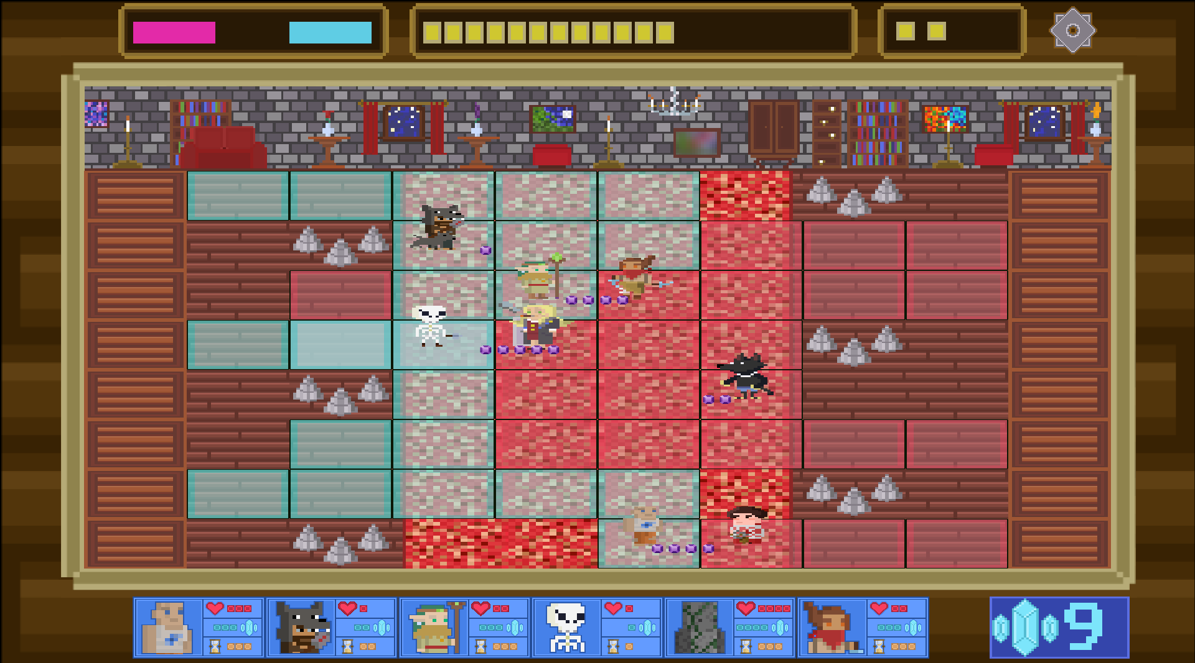

Slide 12
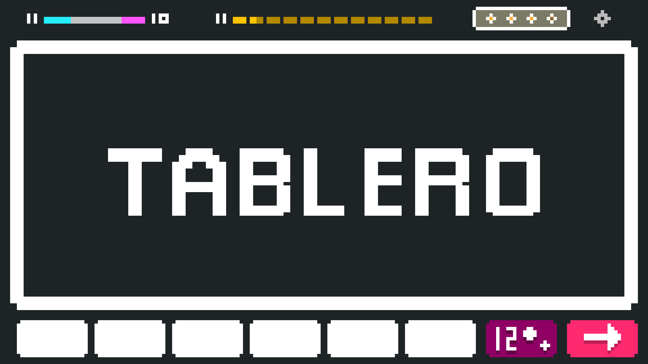
AVANCES
INTERFAZ

Slide 13
AVANCES
INTERFAZ
CASILLAS COLOREADAS
TURNOS
PUNTOS DE ACCIÓN
OPCIONES
TABLERO
MANÁ
MAZO

Slide 14
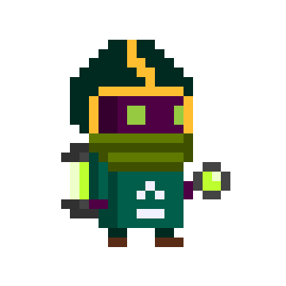

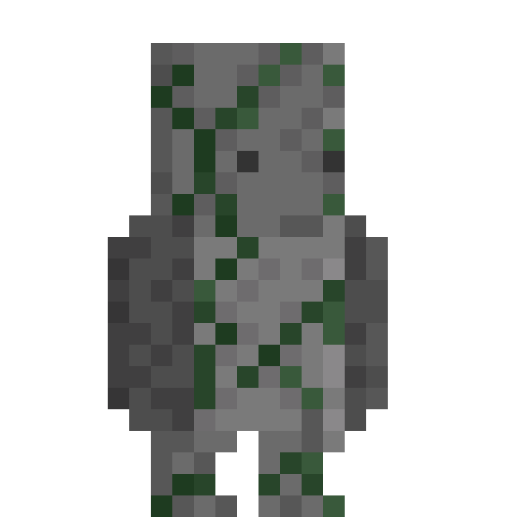
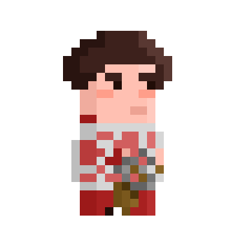

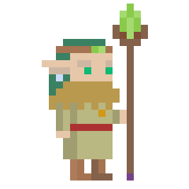
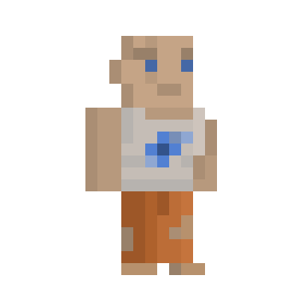

AVANCES
HABILIDADES
STUN
+RANGO ATK
MURO
CURA AJENA
BARRERA
ENREDADERAS
SALTO
CRÍTICO
EXPLOSIÓN
CURA PROPIA
EMPUJÓN
TOMAHAWK

Slide 15
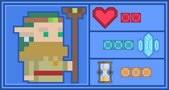
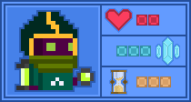
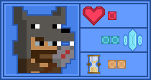
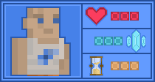
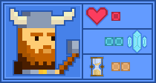
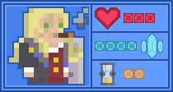
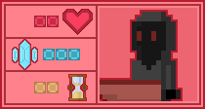
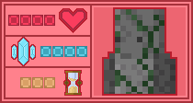


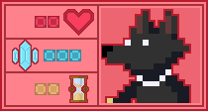
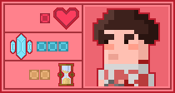
AVANCES
MAZOS
6 PERSONAJES
2 EQUIPOS

Slide 16




AVANCES
MANÁ
TURNOS
COOLDOWN
PUNTOS DE ACCIÓN

Slide 17
AVANCES
PINTADO DE CASILLAS
AZUL
ROJO

Slide 18




GESTIÓN DEL PROYECTO
DISCORD
GITHUB
PIVOTAL TRACKER

Slide 19
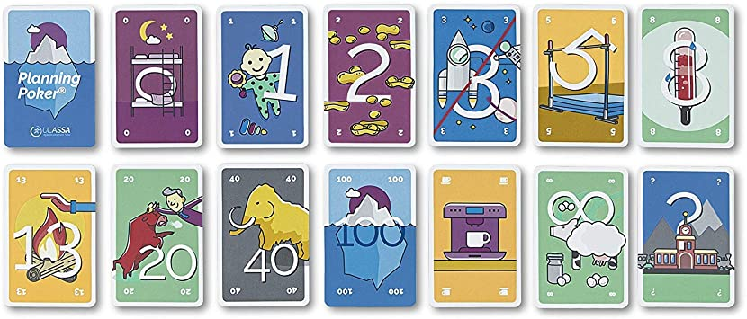
GESTIÓN DEL PROYECTO
www.planningpokeronline.com

Slide 20
GESTIÓN DEL PROYECTO
HITO 1 | HITO 2
Movimiento simple | Movimiento completo | Puntos de acción implementados
Cargado del mapa | 16 mapas y librería Tiled | Cooldown implementado
Arte - tileset | Arte finalizado | Sonidos implementados
Diagrama UML I | Menús implementados | Pintado de casillas implementado
GDD I | Interfaz implementada con EC | Diagrama UML III
Testing | Habilidades implementadas | GDD IV
Página web I | Maná implementado | Testing
 | Turnos implementados | Página web finalizada

Slide 21
GESTIÓN DEL PROYECTO
HITO 3
Animaciones implementadas
Testing finalizado
QA finalizado
Arreglo de bugs
Modo multijugador online implementado
GDD versión final
Música implementada
Opciones implementadas

Slide 22
PÁGINA WEB

Slide 23
GRACIAS POR VUESTRA ATENCIÓN

